Slide 1
联系信息
刘聪
电邮: liucong3@mail.sysu.edu.cn
QQ: 2315391089
课程QQ群: 523982950

Slide 2
1. 学习方法与目标
如何学习
什么是程序设计语言
如何开始学习程序设计语言
如何学习好程序设计语言
如何培养学习兴趣
学习更多的程序设计语言

Slide 3
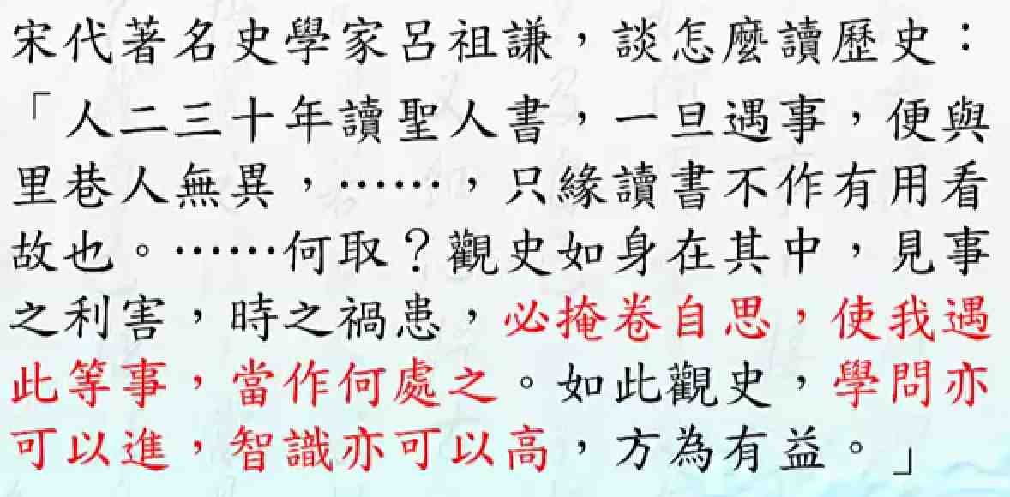
如何学习
学习可以使人成为工匠或领袖人物
工匠不需有太多的思辨和创造力

Slide 4
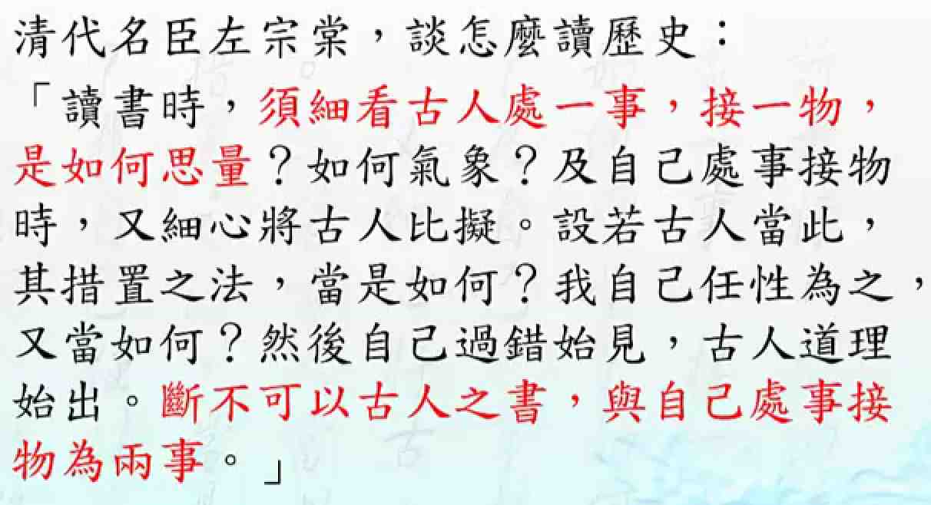
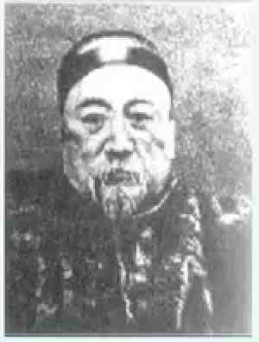
如何学习
学习可以使人成为工匠或领袖人物
工匠不需有太多的思辨和创造力

Slide 5
如何学习
学习可以使人成为工匠或领袖人物
工匠不需有太多的思辨和创造力
如何更好地学习
思考我能怎么做
看看书上或别人怎么做
通过对比知道别人的做法好处在哪里
分析取得这些好处的原因
推广出更一般的方法和规律(举一反三)
所得到的方法的适用条件和变化
反复记忆练习，使学到的知识能熟练运用

Slide 6
如何学习
具体方法
从被动的学习变为主动的学习
除了标准答案还有更好的答案
要学习一技之长以生存而非只为考试
要学习思辨和创造的能力
要学习学习的能力
学习如何问好的问题

Slide 7
什么是程序设计语言
什么是程序
即时通许软件: QQ, 微博, 微信, Skype
编辑器: word, notepad
浏览器: IE, Chrome, Firefox
播放器: 暴风影音
原程序
使用某种程序设计语言描述程序的文本文件
C++ 是其中一种程序设计语言

Slide 8
如何开始学习程序设计语言
首先练习打字
盲打－打字时眼睛看着屏幕不看键盘
如何练习？写程序的说明文档或作文
抄写程序样本
把例子输入原程序（边理解），然后运行
能熟练地分辨和输入计算机语言中的符号
能读懂类似的程序
学习英文
英文是计算机的语言
好的专业资源大多数都只有英文版本的

Slide 9
如何开始学习程序设计语言
注意程序的细微不同而引起的运行的错误或差异
写程序难免经常出错
取得避免和发现错误的方法(通过反复练习)
能知道细微的不同带来的程序运行的差别
能观察细微的不同是否存在重要的意义
不要过早使用太多工具
暂时不要使用别人写好的程序
先学写(加深理解，锻炼创作)，以后再学用
不推荐使用调试(debug)工具

Slide 10
如何学习好程序设计语言
如何成为一个好的程序员
能准确使用程序表达要完成的任务
把需求翻译程计算机语言
写出可读性高的程序
有好的程序设计技巧，程序逻辑清晰
具有好的程序设计风格，程序规范整洁
如何成为一个计算机科学的专家
掌握算法：经典算法，数学模型
掌握工具：操作系统，网络服务，多媒体工具，专业工具包

Slide 11
如何培养学习兴趣
每天练习写程序
开始困难和无聊，最后会变成简单和有趣
有意义去做的事情开始都很难
你必须不是容易畏惧困难的人
你必须自律，能“耐烦”，能强迫自己
实在解决不了的问题，隔天继续努力
常态: 山穷水尽疑无路，柳暗花明又一村
要谦虚地学习无聊的基本功
不要盲目地与人对比，要愉快高效地进步
进步来源于不断挑战更难的问题

Slide 12
学习更多的程序设计语言
如何学习一门新的语言
翻译一些包含基本语法成分的程序
读别人的程序，学习编程方式
学习更多语言的好处
第一门编程语言很难，但越学越容易
态度: 尊重每一种程序的特点，避免先入为主地认为某种方式最好
对比多种编程方式的优缺点，使你成为更好的程序员
不要成为某种程序的奴隶，学会与使用不同语言的程序员交流和合作。

Slide 13
1I. 关于程序设计语言C++
为什么学习计算机科学
为什么学习高级程序设计语言
为什么学习C/C++
为什么使用双语教学

Slide 14
学习编程序的好处
最有趣的科目
最容易发挥才智 very funny
最时尚的话题：高科技 very cool
更深入地使用各种“高级玩具”very fancy
就业前景
创业前景大
编程序是一种高技术高报酬的技能
各行各业都不可缺少的人才
工作环境舒适安全

Slide 15
学习目的
最重要的课程
你将在未来的3年里学习写程序
大部分同学的工作内容
学习计算机基础

Slide 16
什么是编程序(计算机基础)
什么是计算机
可执行指令(instruction)的电子设备
指令：运算、跳转、数据传输，输入输出
可连续执行指令
可根据执行情况决定跳转(改变执行的内容)
什么是(可执行)程序 ((executable) program)
一个指令的序列
操作系统(operating system)：一个特殊的、管理其它程序的程序

Slide 17
什么是高级语言
更有效的生产程序的方法
直接逐条编写指令的问题
指令不容易记忆和书写，不如直接写公式方便
没有数据类型，容易出错(字符, 整数, 实数)
没有对特定编程结构/模式提供方便(如if-else,while等语句)
更有效的方法
使用文本文件编写(文本文件/text file)的程序设计语言
然后通过编译软件(编译器/compiler)翻译成指令序列

Slide 18
几个相同的概念
可执行(程序) executable
低级语言 low-level language
机器语言 machine language
程序 program
代码 code
程序设计语言 programming language
高级语言 high-level language
编译程序
编译器 compiler

Slide 19
程序设计语言C/C++
为什么选C/C++
最多人用的语言，默认的工业标准
最主流的语言都是C语言家族：Java,C#
具有现代计算机语言的主要优点
C语言：结构化程序设计
C++语言：面向对象程序设计
与Java等比较C更接近机器语言
有助于学习计算机底层知识

Slide 20
C/C++的历史
为了推广UNIX，1977年Dennis发表了不依赖与机器系统的C语言
1983年Bell Lab的Bjarne推出C++，它扩展C，使之具有面向对象的特色
出现了多个版本的C语言(编译器)，1988年，美国国家标准研究所ANSI推出ANSI C++标准

Slide 21
程序设计语言的一种分类
编译语言，如C++：编译为机器码，然后执行
脚本语言，如Matlab, Javascript, Phython：不生成机器码，执行时才编译
虚拟机语言，如Java，C#，编译为虚拟机的机器码

Slide 22
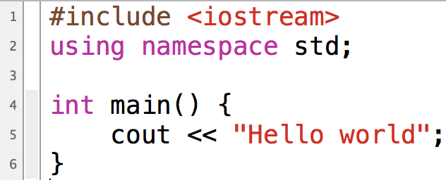
例子1

Slide 23
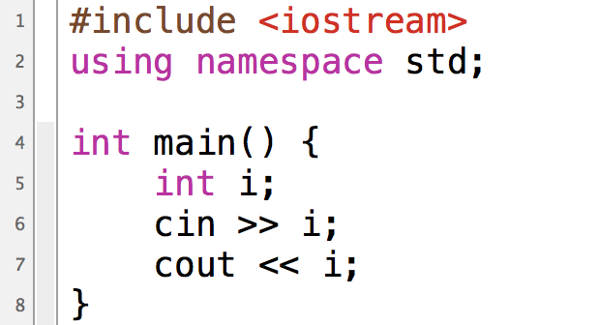
例子2

Slide 24
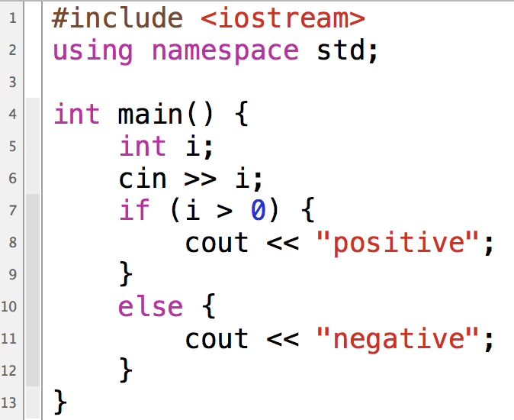
例子3

Slide 25
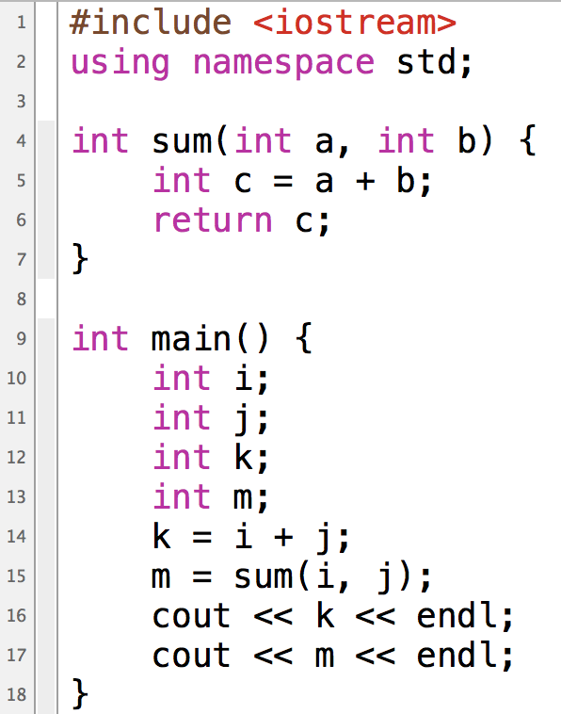
例子4

Slide 26
III. 教学计划
上课时数
分数评定

Slide 27
上课时数
1-18周
9/16～1/18 (1/31过年)
期间应该没有因法定假期的停课
因法定假期的调课：10/12补10/7的课
17周复习课答疑
18周考试周

Slide 28
分数评定
程序设计I
平时成绩 40%
平时上机作业 30%
项目 5%
期中闭卷考试 3%
考勤 2%
期末闭卷考试 60%

Slide 29
分数评定
程序设计I 实验
平时成绩 40%
课堂上机作业 35%
期中上机考试(可带资料) 5%
期末上机考试(可带资料) 60%

Slide 30
上机作业分数评定
每个作业有提交时间
过了提交时间决不能提交或修改
所以请预留足够的时间
作业批改分两部分
自动修改部分：程序的输出必须完全一样
人工修改部分：只检查程序书写规范
头两次作业不算分数
但请务必认真完成
必须弄清楚为什么被扣分

